Slide 1

E-commerce and Beyond…
Escrito por : Edwin Martinez
edwin@arrancapr.org

Slide 2

Donaciones
ArrancaPR corre a base de donaciones cualquier cooperación es agradecida.
Paypal en : http://www.arrancapr.org/about
Auspiciado Por:

Slide 3
Sobre El Taller
Agenda:
Parte 1:
¿Quién es el instructor?.
Introducción al comercio electrónico.
Diferentes opciones de comercio electrónico.
Preguntas y respuestas.
Parte 2:
Montar una tienda desde cero

Slide 4
¿Quién soy?
Trabajo como consultor.
Cuento con varios proyectos de comercio electrónico.
Soy Workshop Instructor en ArrancaPR.
Mi Github: emartinez-dat.
Vocalista de dos bandas de Puerto Rico.

Slide 5

¿Qué es comercio electrónico?
El término "comercio electrónico" (o e-Commerce) es la referencia al uso de algún medio electrónico para realizar transacciones comerciales.
Funciona igual que un comercio regular. La única diferencia es que se encuentra en la web.

Slide 6
¿Qué es comercio electrónico?
Desde la compra-venta de productos hasta soluciones de pago, el comercio electrónico ha empezado a romper las barreras existentes, dando la oportunidad al crecimiento de las empresas.

Slide 7
Algunas funciones del comercio electrónico
Consultas de los usuarios
Catálogos electrónicos
Gestión en tiempo real de la disponibilidad de los productos (Stock)
Pagos en línea (Banca, Servicios básicos, compra de boletos)
Rastreo de las entregas (USPS, Fedex, UPS, DHL)

Slide 8
Tipos de Comercio Electrónico
B2B (Business to Business)
B2C (Business to Client)
C2C (Customer to Customer)
Services

Slide 9
Comercio Electrónico: B2B
Tipo de comercio que se ejecuta entre negocios
Incluyen todos los comercios electrónicos que comercializan
servicios profesionales
Además de esto, las empresas pueden negociar y adquirir
electrónicamente todo tipo de bienes de consumo.

Slide 10
Comercio Electrónico: B2B
Ejemplos de servicios:
1- Consultoría
2- Publicidad
3- Formación digital
4- Seguros y productos de inversión,

Slide 11



Ejemplo de empresas con tipo de comercio B2B

Slide 12
Comercio Electrónico: B2C
Tipo de comercio ejecutado entre una empresa y un consumidor
Estas plataformas son más sencillas que las B2B por no incluir sistemas complejos de integración con los ERP.
Desarrolla dinámicas sofisticadas de recomendación para mejorar la experiencia del consumidor.

Slide 13



Ejemplo de empresas con tipo de comercio B2C

Slide 14
Comercio Electrónico: C2C
Tipo de comercio ejecutado entre consumidores.
Se trata de anuncios tipo clasificados que describen usualmente productos de segunda mano.
Este tipo de comercio electrónico se ha potenciado muchísimo con el referente mundial Craigslist.

Slide 15



Ejemplo de empresas con tipo de comercio C2C

Slide 16
Comercio Electrónico: Services
Tipo de comercio donde se ofrecen servicios a través de terceros. Tambié entran en esta categoría las campañas de recolección de fondos.
En esta modalidad se encuadran o bien ideas de startups ó productos que para ser fabricados requieren una serie de pedidos mínimos.
Así han visto la luz productos como relojes inteligentes y otros tipos de productos tecnológicos.

Slide 17
Comercio Electrónico: Services
Un ejemplo: kickstarter.com.
Kickstarter agrupa a miles de emprendedores con ideas sorprendentes en busca de microfinanciación.
Nos permite el acceso directo a inversores a una escala global que serían imposible por otras vías alternativas.

Slide 18




Ejemplo de empresas con tipo de comercio Services

Slide 19
Preguntas y Respuestas

Slide 20
Montando una webstore desde cero

Slide 21
¿Qué se necesita?
XAMPP (Servidor para hacer pruebas locales)
http://www.apachefriends.org/download
Wordpress (CMS)
http://www.wordpress.org/download
Plugins (Woocommerce, WPAllImport)
http://www.devmartinez.net/dl/plugins_taller.zip

Slide 22
Instalando XAMPP

Slide 23
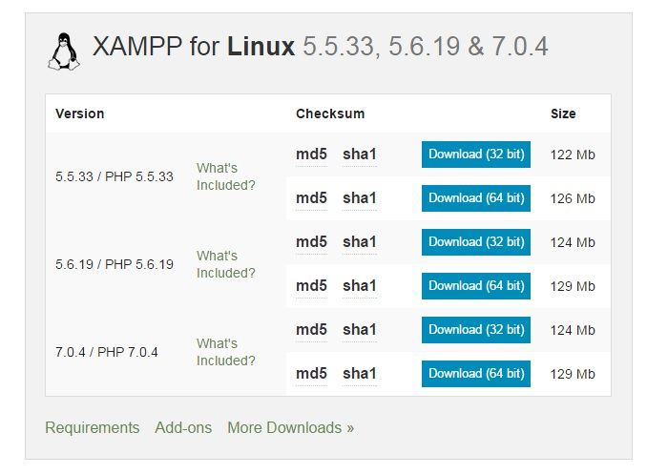
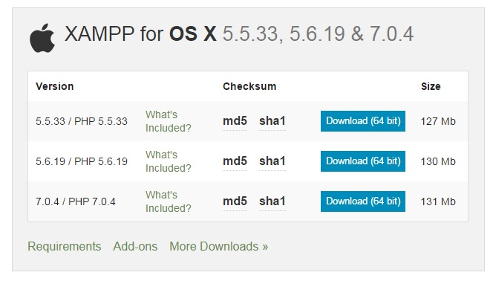
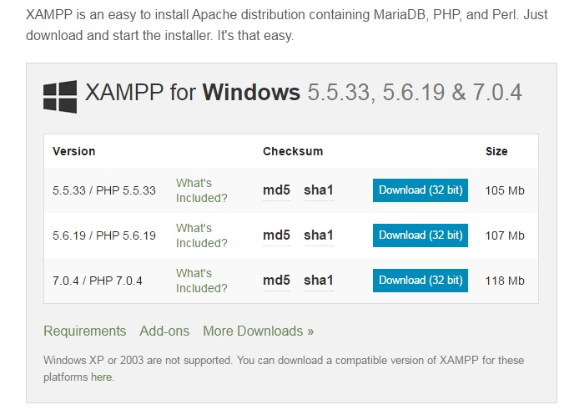
Pasos para instalar XAMPP
Descarga:
http://www.apachefriends.org/download

Slide 24
Pasos para instalar XAMPP
Descarga Linux (Click al botón dependiendo de tu OS si es 32 0 64 bit :
http://www.apachefriends.org/download

Slide 25
Pasos para instalar XAMPP
Descarga Mac http://www.apachefriends.org/download

Slide 26
Pasos para instalar XAMPP
Descarga Windows
http://www.apachefriends.org/download

Slide 27
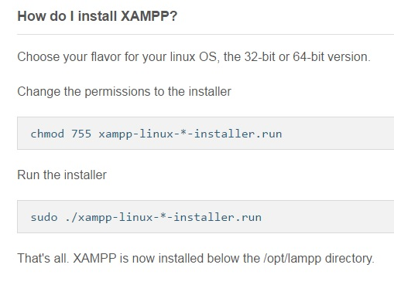
Pasos para instalar XAMPP
Instalando en Linux

Slide 28
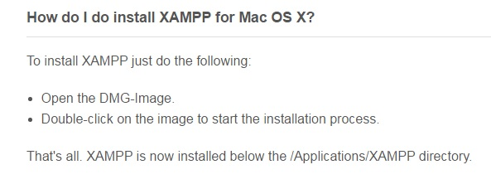
Pasos para instalar XAMPP
Instalando en Mac

Slide 29
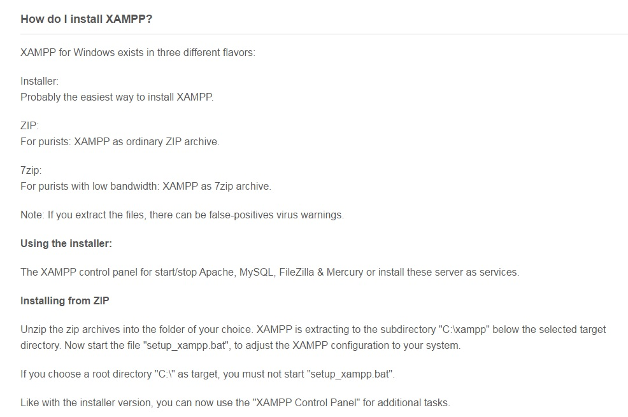
Pasos para instalar XAMPP
Instalando en Windows

Slide 30
Pasos para instalar XAMPP
Instalando en Windows

Slide 31
Pasos para instalar XAMPP (Run & Stop)
Corriendo en Linux (debes abrir un terminal: CTRL + ALT + T)
sudo /opt/lampp/lampp start
Con interfaz gráfica
cd /opt/lampp
sudo ./manager-Linux.run
sudo ./manager-Linux-x64.run (64-bit)
Parando XAMPP (debes abrir un terminal: CTRL + ALT + T)
sudo /opt/lampp/lampp stop
Con interfaz gráfica
cd /opt/lampp
sudo ./manager-Linux.run
sudo ./manager-Linux-x64.run (64-bit)

Slide 32
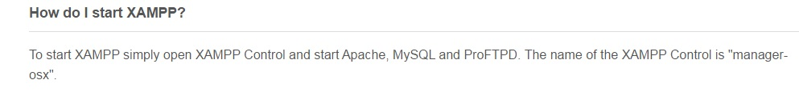
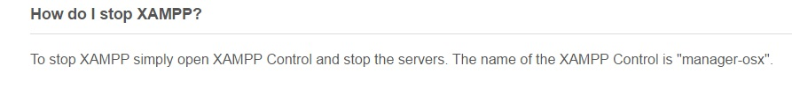
Pasos para instalar XAMPP (Run & Stop)
Corriendo en Mac
Parando XAMPP

Slide 33
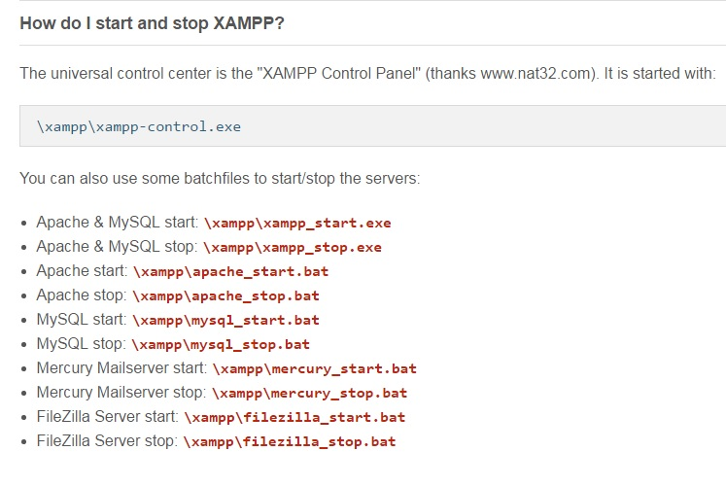
Pasos para instalar XAMPP (Run & Stop)
Corriendo en Windows: Se puede vía command prompt (CMD) ó a través de la interfaz gráfica que se encuentra en Start -> All Programs -> XAMPP -> XAMPP Control Panel

Slide 34
Instalando Wordpress

Slide 35
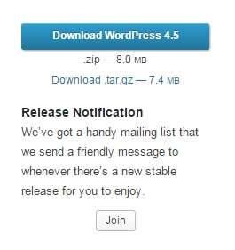
Instalando Wordpress
Descarga: http://www.wordpress.org/download

Slide 36
Instalando Wordpress
Creamos una carpeta dentro de htdocs y le ponemos de nombre lab
Copiamos el zip file de wordpress a la carpeta lab
Descomprimir el zip file dentro de la carpeta lab
Antes de empezar la instalación, debemos crear una base de datos

Slide 37
Instalando Wordpress
Abrimos un browser y escribimos en la barra de direcciones lo siguiente: http://localhost/phpmyadmin
Nota: Debemos tener al servidor corriendo con los siguientes servicios: Apache y MySQL
Luego que hayamos creado la base de datos, nos dirigiremos al siguiente enlace: http://localhost/lab
Podemos comenzar con la instalación de Wordpress

Slide 38
Instalando Wordpress Plugins

Slide 39
Instalando Wordpress Plugins
Para entrar al dashboard: http://localhost/lab/wp-admin
Ya tenemos que haber descargado los plugins necesarios desde aquí: http://www.devamrtinez.net/dl/plugins_taller.zip
Descomprimir el zip que contiene los plugins en el desktop. Saldrán tres archivos zip.
En el lado izquierdo buscamos la opción que dice Plugins y damos click.
Una vez dentro de la sección, damos click en Add New.

Slide 40
Instalando Wordpress Plugins
Tendremos la pantalla desde donde podremos instalar plugins. Damos click a Upload Plugin.
El orden de instalación de los plugins es el siguiente: Woocommerce, Storefront y WPAllImport.
Seleccionamos el plugin, click en Install Now y listo. Debemos hacer lo mismo con los dos plugins adicionales.
Luego debemos activarlos en la pestaña de plugin. Buscamos los instalados y damos click en el link que dice Activate.

Slide 41
Recuerde…
Presentación:
http://www.github.com/arrancapr
Preguntas:
edwin@arrancapr.org
Donaciones:
http://www.arrancapr.org/about
Auspiciado Por:

